Slide 1
人工智能的基础

Slide 2
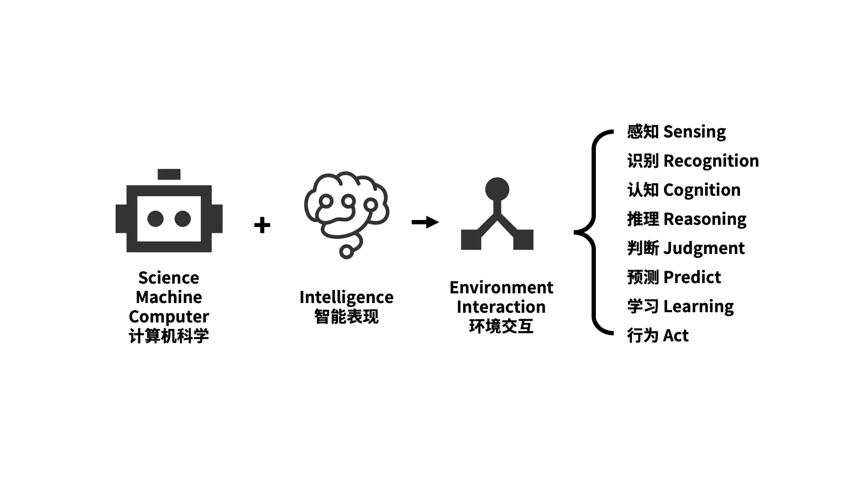
能够与环境交互并努力实现目标
制造具有智能表现的机器
为了实现这个交互，机器需要具有这些
思考与行为能力
（Thinking and acting）

Slide 3
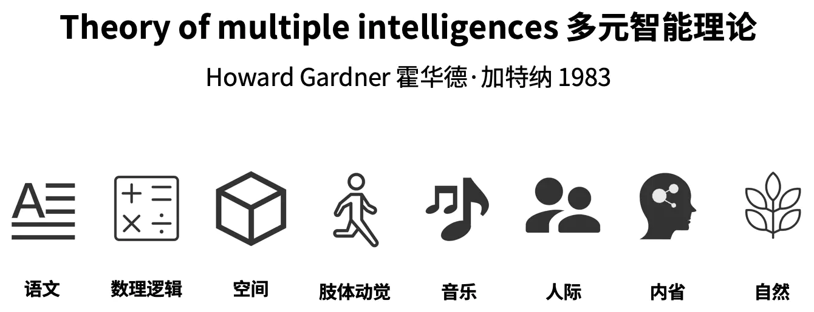
什么是人工智能
1）像人一样行动:图灵测试的途径
为计算机编程使之通过严格采用的图灵测试，计算机需具有以下能力:
自然语言处理（natural language processing）使之能成功地用英文交流:
知识表示（know ledge representation）以存储它知道的或听到的信息:
自动推理（automated reasoning）以运用存储的信息来回答问题并推出新结论;
机器学习（machine learning）以适应新情况并检测和预测模式。
要通过完全图灵测试，计算机还需具有:
计算机视觉（computer vision) 以感知物体；
机器人学（robotics) 以操纵和移动对象。

Slide 4
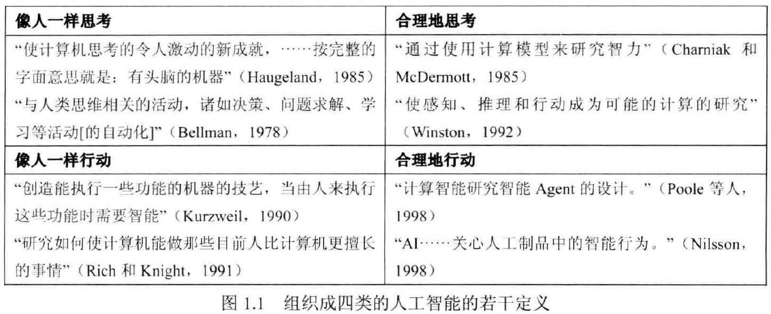
什么是人工智能
合理( Rationality )

Slide 5
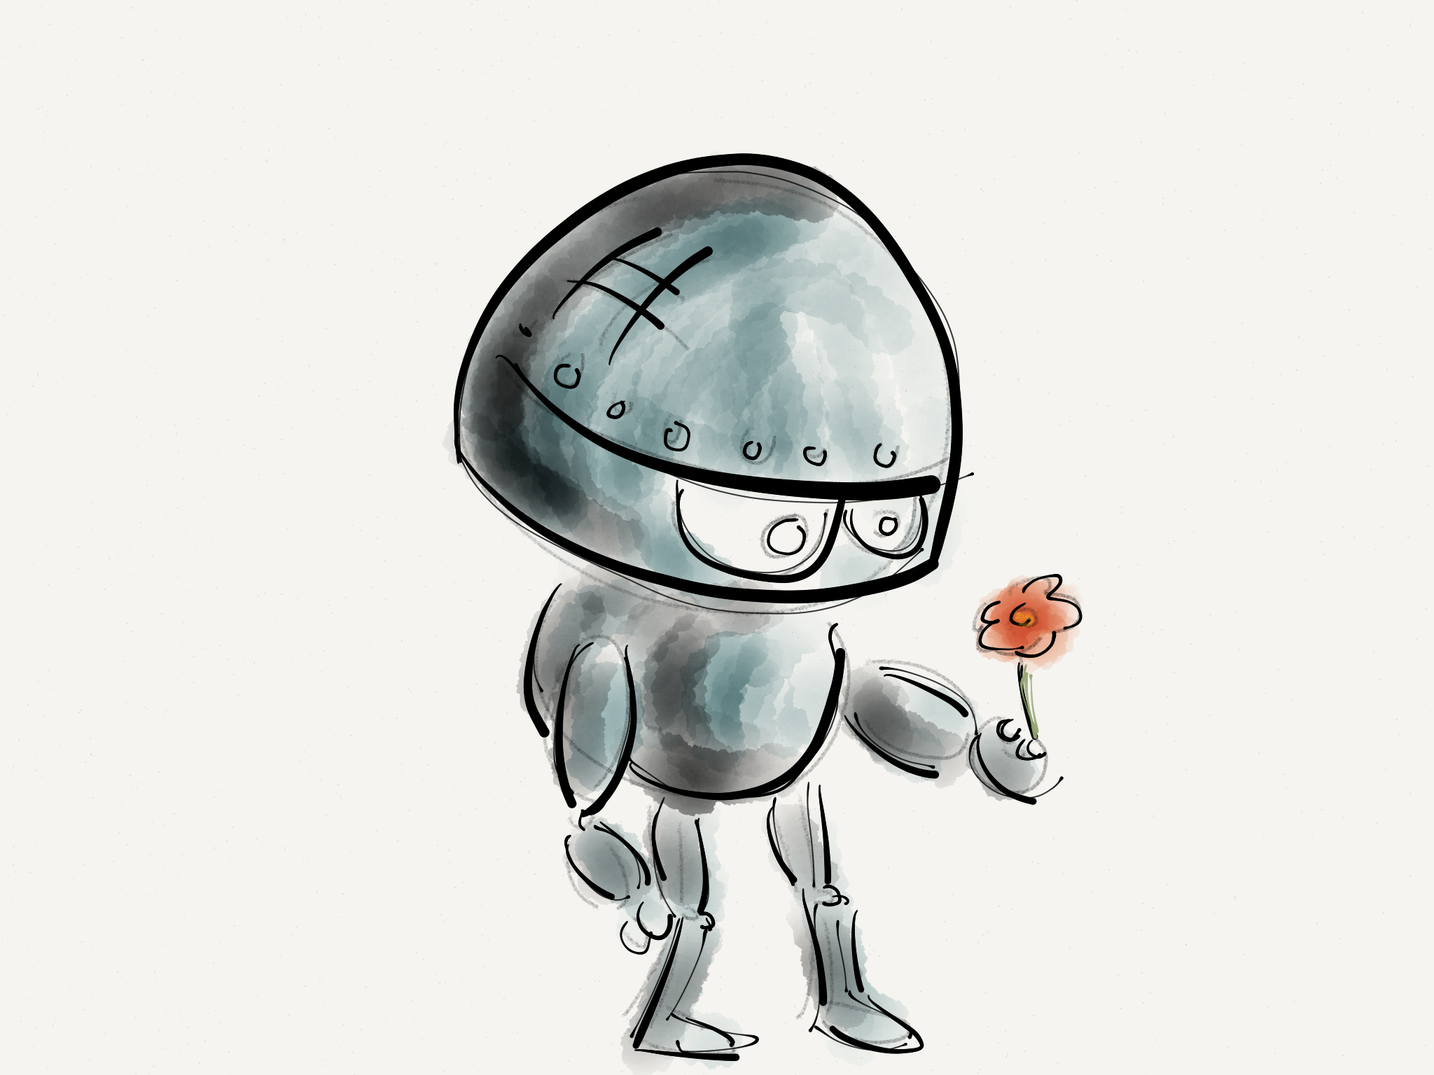
01
什么是人工智能
目录
02
人工智能的基础
03
人工智能发展简史

Slide 6
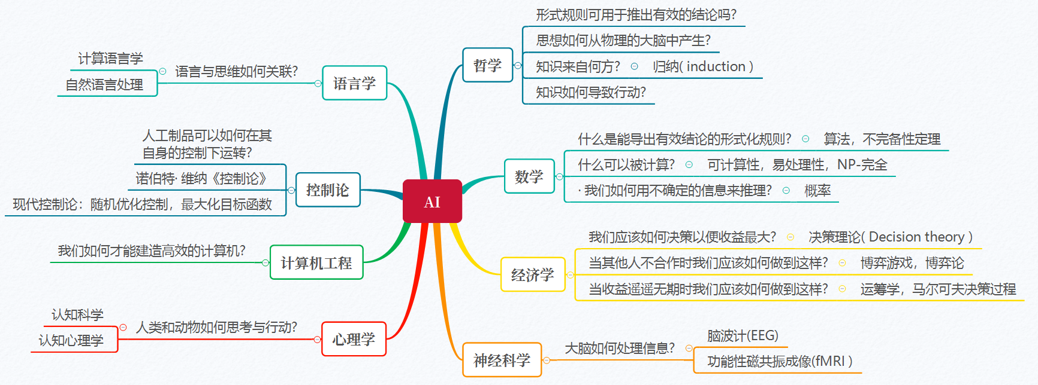
人工智能的基础

Slide 7

哲学
演绎推理 vs. 归纳推理
我会飞，因为我是鸟
演绎推理
从一般到特殊
鸟会飞
我是鸟
因此，我会飞
波兰将遭到（多国）坦克入侵
归纳推理
从特殊到一般
法军坦克抵达
波兰边境
德军坦克抵达
波兰边境
俄军坦克抵达
波兰边境

Slide 8
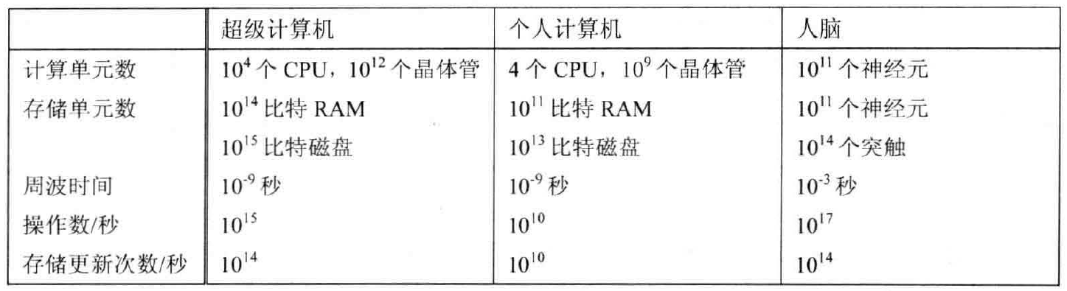
神经科学
计算机 vs 人脑
对IBM超级计算机、2008 年典型的个人计算机和人脑的可用原始计算资源的一个粗略比较。
人脑的数字基本固定，而超级计算机的数字一直在以大约每5 年乘10 倍的速度增加，使之达到与人脑近似相等的程度。
个人计算机在除周波时间以外的所有数字上都要落后。

Slide 9
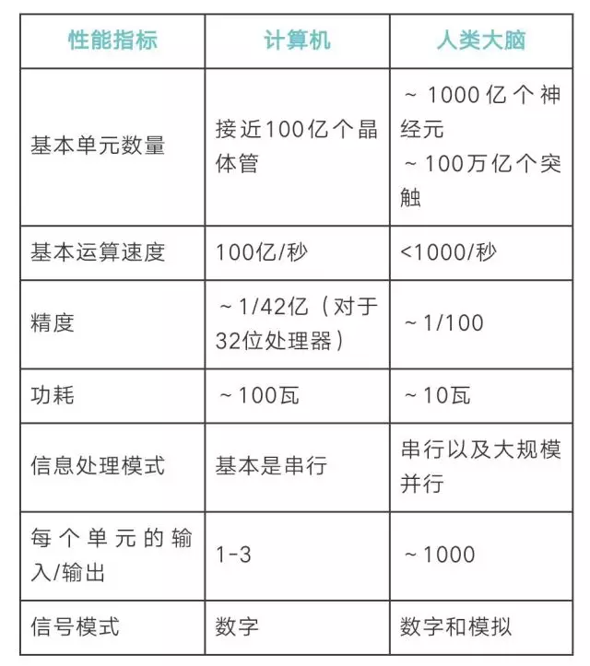
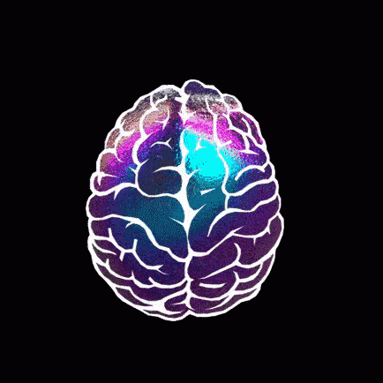
神经科学
计算机 vs 人脑

Slide 10
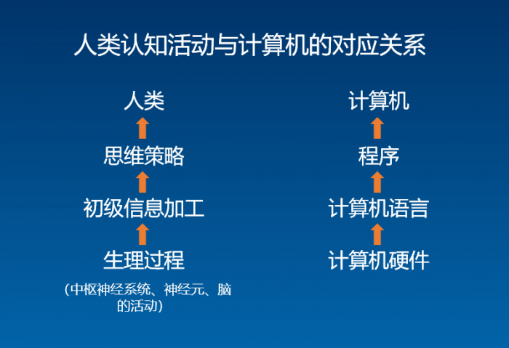
心理学
目前心理学家中常见的(虽然远离普遍的)观点是
"认知理论应该像计算机程序" ( Anderson , 1980 )
即，认知理论应该描述详细的信息处理机制， 靠这个机制可以实现某种认知功能。

Slide 11
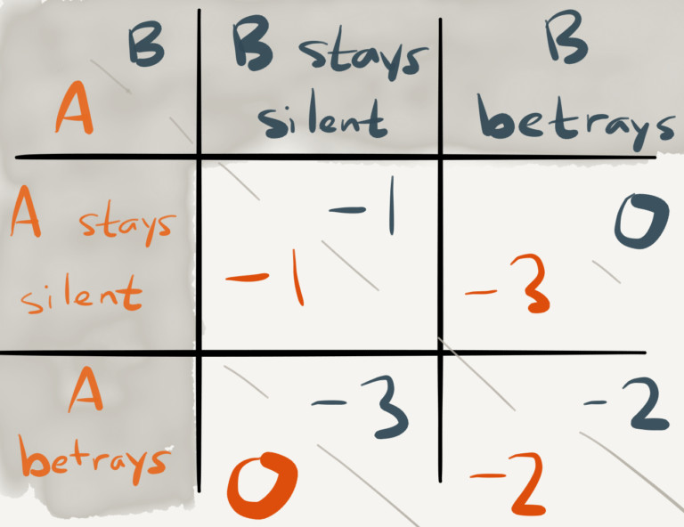
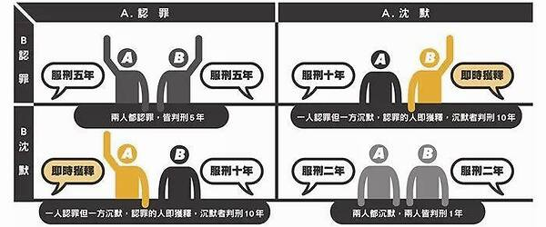
经济学
博弈论
囚徒困境

Slide 12
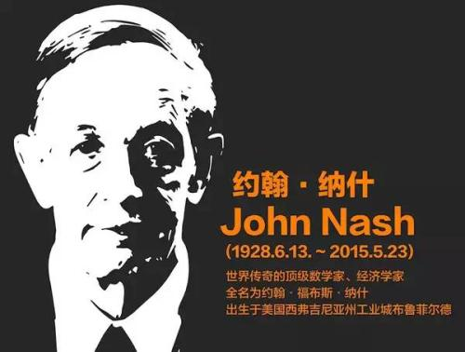
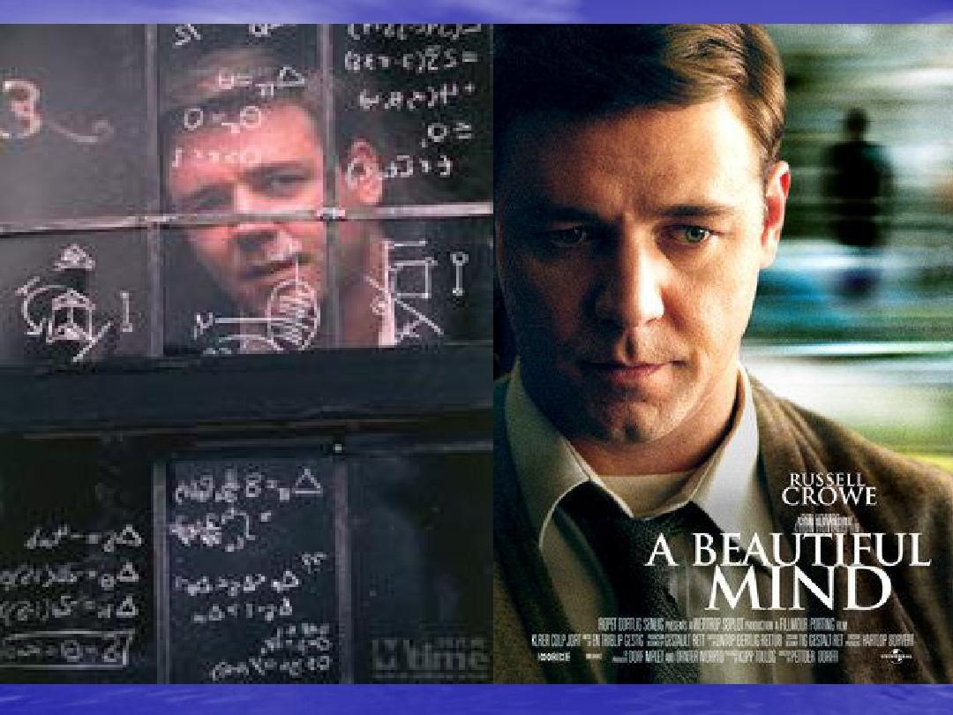
经济学
博弈论
纳什均衡

Slide 13
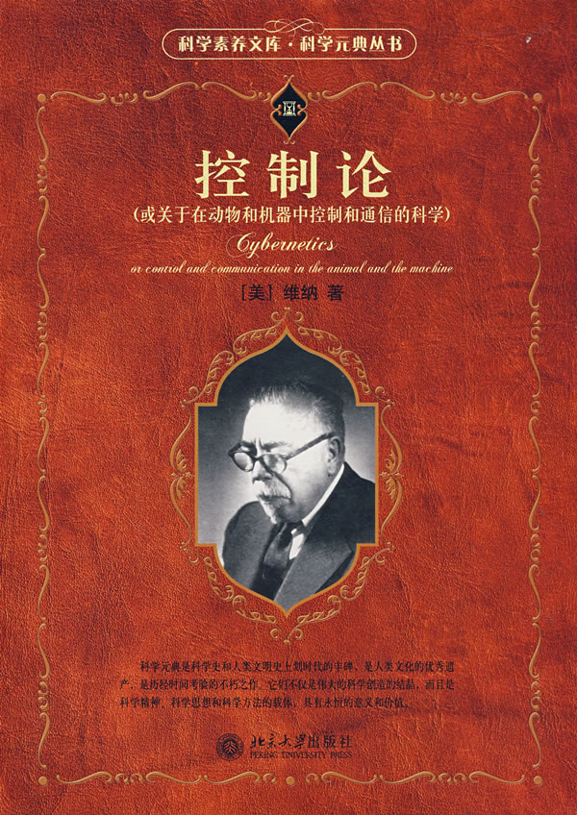
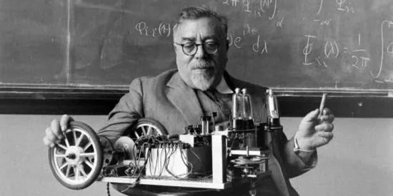
控制论
“控制论之父”维纳
18岁博士毕业
维纳的父亲列奥·维纳自学掌握了40多门语言，成了著名的语言学家，并且有很高的数学天赋。

Slide 14
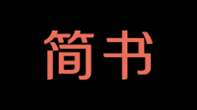

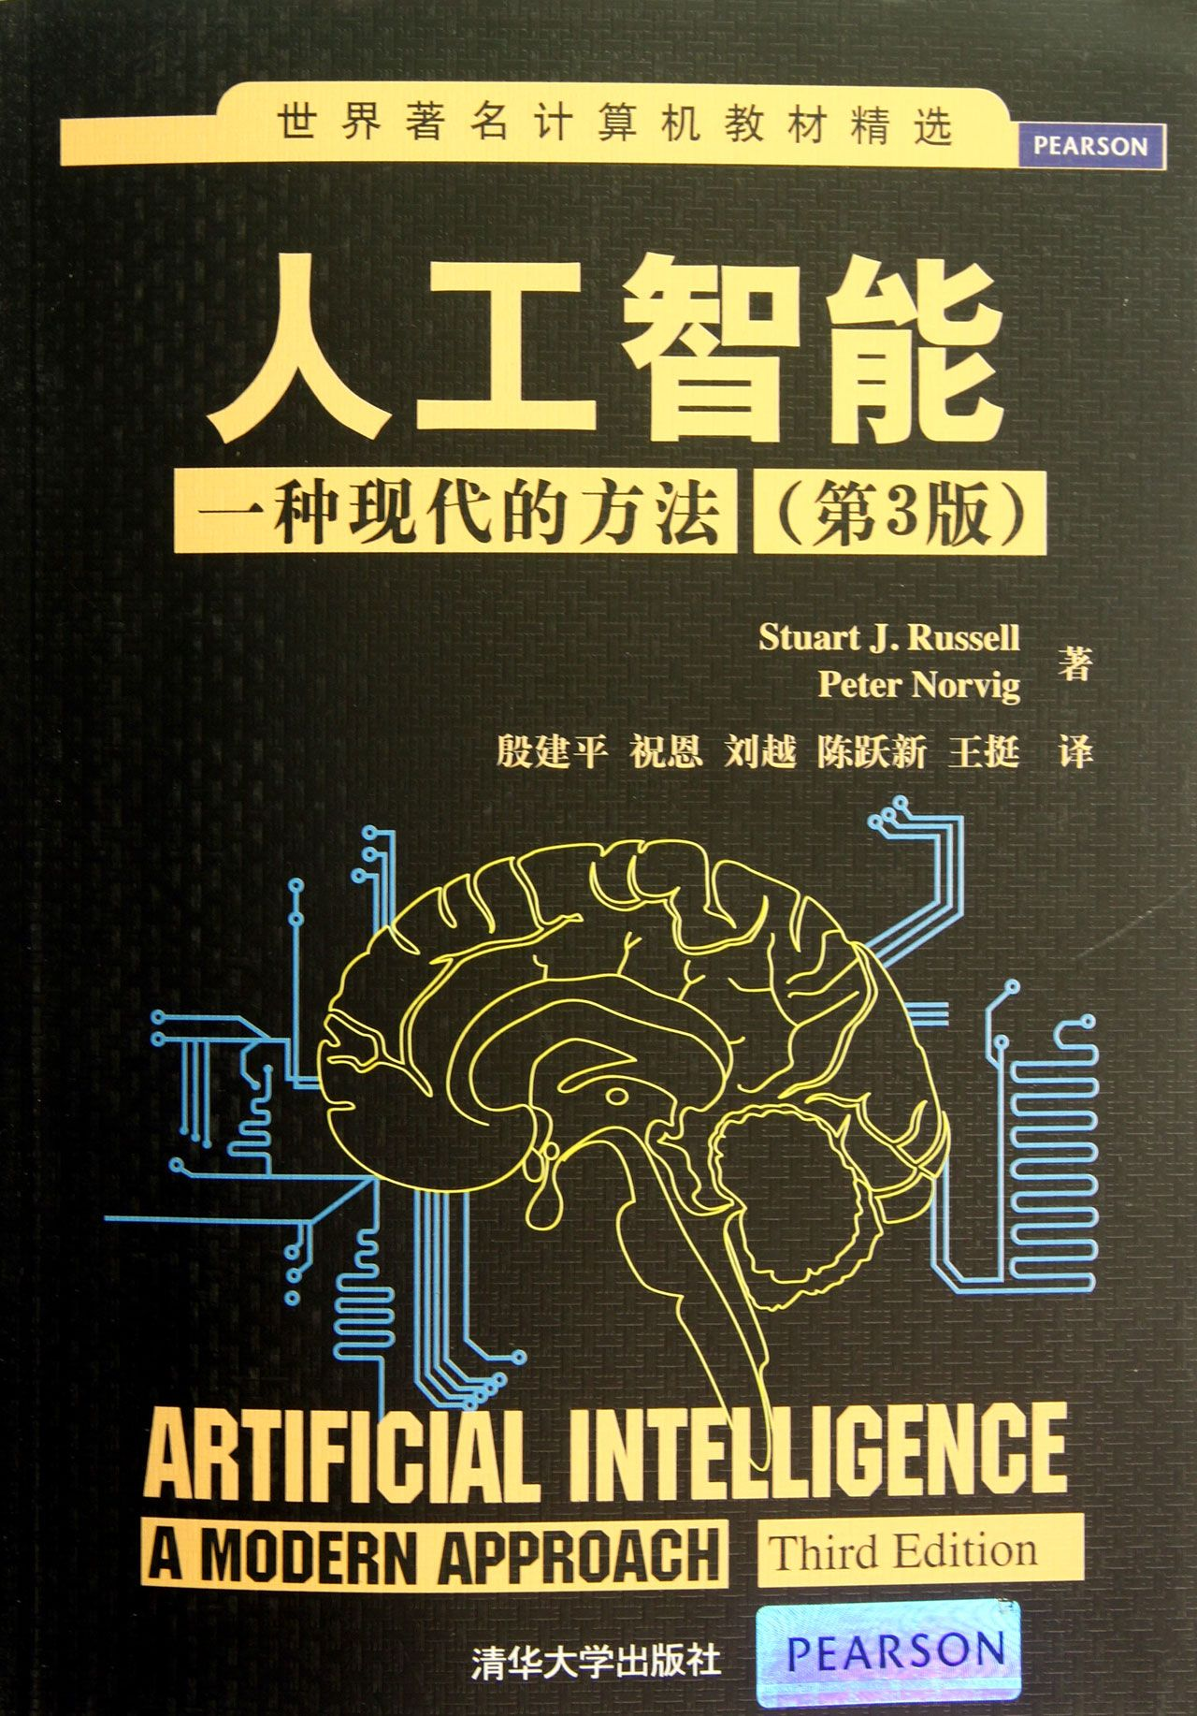
参考资料
zhyuzh3d，https://www.jianshu.com/p/e31eba5dfa24，简书
网络搜索

